Slide 1
30 MAY 13
FONDO DE CONVERGENCIA

Slide 2
“La distribución entre la Nación, las Provincias y la Ciudad de Buenos Aires y entre éstas, se efectuará en relación directa a las competencias, servicios y funciones de cada una de ellas contemplando criterios objetivos de reparto; será equitativa, solidaria y dará prioridad al logro de un grado equivalente de desarrollo, calidad de vida e igualdad de oportunidades en todo el territorio nacional”
CONSTITUCIÓN NACIONAL ART. 75, INC. 2

Slide 3
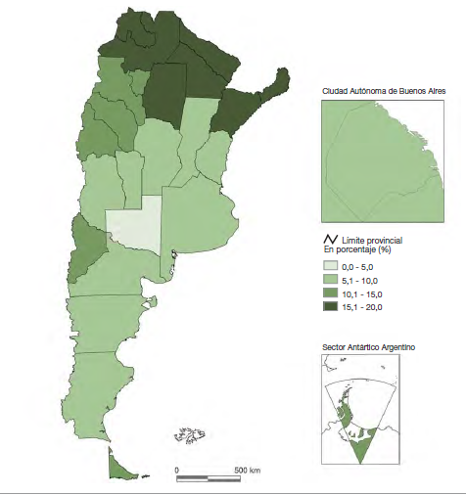
LA POBREZA ESTRUCTURAL EN ARGENTINA

Slide 4
LA POBREZA ESTRUCTURAL EN ARGENTINA
 | Sin NBI | Con NBI | Total | % NBI
Formosa | 112.603 | 27.700 | 140.303 | 19,7%
Salta | 241.535 | 58.259 | 299.794 | 19,4%
Chaco | 236.028 | 52.394 | 288.422 | 18,2%
Santiago del Estero | 179.586 | 38.439 | 218.025 | 17,6%
Misiones | 255.609 | 47.344 | 302.953 | 15,6%
Jujuy | 147.617 | 27.013 | 174.630 | 15,5%
Corrientes | 227.411 | 40.386 | 267.797 | 15,1%
Tierra del Fuego | 33.411 | 5.545 | 38.956 | 14,2%
Tucumán | 319.631 | 48.907 | 368.538 | 13,3%
La Rioja | 79.938 | 11.159 | 91.097 | 12,2%
Catamarca | 85.130 | 10.871 | 96.001 | 11,3%
Neuquén | 152.421 | 17.636 | 170.057 | 10,4%
San Juan | 159.031 | 18.124 | 177.155 | 10,2%
Río Negro | 180.406 | 18.783 | 199.189 | 9,4%
Chubut | 143.897 | 13.269 | 157.166 | 8,4%
Santa Cruz | 75.051 | 6.745 | 81.796 | 8,2%
Buenos Aires | 4.399.392 | 390.092 | 4.789.484 | 8,1%
Entre Ríos | 344.989 | 30.132 | 375.121 | 8,0%
San Luis | 116.942 | 9.980 | 126.922 | 7,9%
Mendoza | 457.207 | 37.634 | 494.841 | 7,6%
Santa Fe | 958.044 | 65.733 | 1.023.777 | 6,4%
Córdoba | 969.998 | 61.845 | 1.031.843 | 6,0%
C.A.B.A | 1.081.358 | 68.776 | 1.150.134 | 6,0%
La Pampa | 103.588 | 4.086 | 107.674 | 3,8%
Total | 11.060.823 | 1.110.852 | 12.171.675 | 9,1%

Slide 5
Un sistema de distribución de recursos (Régimen de Coparticipación y otras), que lleva mas de 25 años desde su implementación, que han contribuido a lo conformación de un país con desigualdad y el desequilibrio económico y social entre regiones, provincias y departamentos. La Pobreza es un fenómeno que presenta fuertes disparidades tanto entre Provincias como dentro de las Provincias. Aún en las Provincias cuyo promedio de personas pobres es bajo, existen áreas donde ocurre lo contrario. La existencia de altos niveles de pobreza estructural, constituye una importante traba para el desarrollo. Existe la necesidad de incorporar a la reducción de la pobreza y el incremento del bienestar, como objetivos principales de las políticas públicas, y a sus indicadores como los factores fundamentales para la toma de decisiones. El desarrollo equilibrado y la reducción de la pobreza constituyen el pilar fundamental para el logro de la cohesión y la paz social.
MOTIVACION

Slide 6
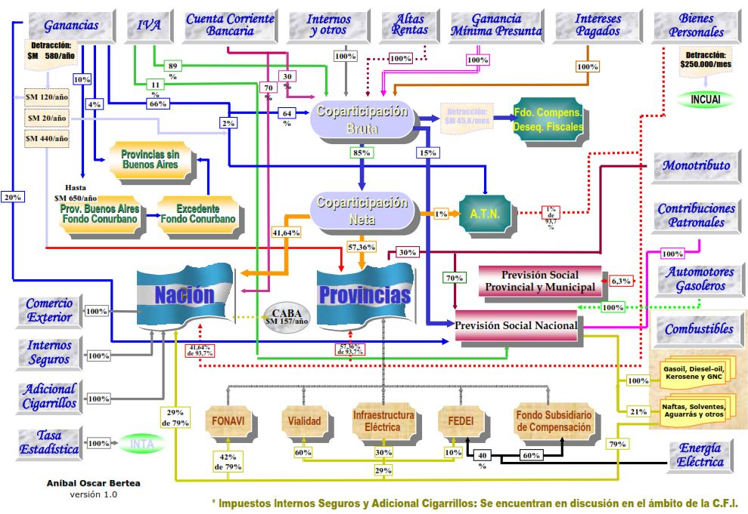
DISTRIBUCION DE LA COPARTICIPACION

Slide 7
DISTRIBUCION DE LA COPARTICIPACION
DISTRIBUCIÓN SECUNDARIA |  |  | POBLACIÓN 2010 |  |  | COPARTICIPACIÓN TEÓRICA RECIBIDA POR HABITANTE CADA $100 MILLONES
1º | Buenos Aires | 19,93% | 1º | Buenos Aires | 15.625.084 | 1º | Catamarca | 7,775
2º | Santa Fe | 9,38% | 2º | Córdoba | 3.308.876 | 2º | Formosa | 7,130
3º | Córdoba | 9,22% | 3º | Santa Fe | 3.194.537 | 3º | La Rioja | 6,444
4º | Chaco | 5,18% | 4º | Capital Federal | 2.890.151 | 4º | La Pampa | 6,114
5º | Entre Ríos | 5,07% | 5º | Mendoza | 1.738.929 | 5º | Tierra del Fuego | 5,503
6º | Tucumán | 4,94% | 6º | Tucumán | 1.448.188 | 6º | San Luis | 5,482
7º | Santiago del Estero | 4,29% | 7º | Entre Ríos | 1.235.994 | 7º | San Juan | 5,154
8º | Mendoza | 4,23% | 8º | Salta | 1.214.441 | 8º | Santa Cruz | 5,037
9º | Salta | 3,98% | 9º | Misiones | 1.101.593 | 9º | Chaco | 4,909
10º | Corrientes | 3,86% | 10º | Chaco | 1.055.259 | 10º | Santiago del Estero | 4,908
11º | Formosa | 3,78% | 11º | Corrientes | 992.595 | 11º | Jujuy | 4,381
12º | San Juan | 3,51% | 12º | Santiago del Estero | 874.006 | 12º | Rio Negro | 4,102
13º | Misiones | 3,43% | 13º | San Juan | 681.055 | 13º | Entre Ríos | 4,102
14º | Jujuy | 2,95% | 14º | Jujuy | 673.307 | 14º | Corrientes | 3,889
15º | Catamarca | 2,86% | 15º | Rio Negro | 638.645 | 15º | Tucumán | 3,411
16º | Rio Negro | 2,62% | 16º | Neuquén | 551.266 | 16º | Salta | 3,277
17º | San Luis | 2,37% | 17º | Formosa | 530.162 | 17º | Misiones | 3,114
18º | La Rioja | 2,15% | 18º | Chubut | 509.108 | 18º | Santa Fe | 2,936
19º | La Pampa | 1,95% | 19º | San Luis | 432.310 | 19º | Neuquén | 2,794
20º | Neuquén | 1,54% | 20º | Catamarca | 367.828 | 20º | Córdoba | 2,786
21º | Capital Federal | 1,40% | 21º | La Rioja | 333.642 | 21º | Chubut | 2,711
22º | Chubut | 1,38% | 22º | La Pampa | 318.951 | 22º | Mendoza | 2,433
23º | Santa Cruz | 1,38% | 23º | Santa Cruz | 273.964 | 23º | Buenos Aires | 1,276
24º | Tierra del Fuego | 0,70% | 24º | Tierra del Fuego | 127.205 | 24º | Capital Federal | 0,484

Slide 8
DISTRIBUCIÓN SECUNDARIA + FFS
DISTRIBUCIÓN RON 2012 (MILL $) |  |  | POBLACIÓN 2010 |  |  | RON POR HABITANTE EN 2012
1º | Buenos Aires | 34.301 | 1º | Buenos Aires | 15.625.084 | 1º | T. Del Fuego | 17.426
2º | Santa Fe | 15.732 | 2º | Córdoba | 3.308.876 | 2º | Catamarca | 12.800
3º | Córdoba | 15.528 | 3º | Santa Fe | 3.194.537 | 3º | Formosa | 12.040
4º | Chaco | 8.800 | 4º | Capital Federal | 2.890.151 | 4º | La Rioja | 10.812
5º | Entre Ríos | 8.544 | 5º | Mendoza | 1.738.929 | 5º | Santa Cruz | 10.469
6º | Tucumán | 8.381 | 6º | Tucumán | 1.448.188 | 6º | La Pampa | 10.314
7º | Mendoza | 7.345 | 7º | Entre Ríos | 1.235.994 | 7º | San Luis | 9.305
8º | Sgo Del Estero | 7.276 | 8º | Salta | 1.214.441 | 8º | San Juan | 8.571
9º | Salta | 6.913 | 9º | Misiones | 1.101.593 | 9º | Chaco | 8.353
10º | Corrientes | 6.722 | 10º | Chaco | 1.055.259 | 10º | Sgo Del Estero | 8.116
11º | Formosa | 6.356 | 11º | Corrientes | 992.595 | 11º | Jujuy | 7.493
12º | Misiones | 6.030 | 12º | Santiago del Estero | 874.006 | 12º | Río Negro | 7.038
13º | San Juan | 5.832 | 13º | San Juan | 681.055 | 13º | Entre Ríos | 6.911
14º | Jujuy | 5.037 | 14º | Jujuy | 673.307 | 14º | Corrientes | 6.767
15º | Catamarca | 4.708 | 15º | Rio Negro | 638.645 | 15º | Neuquén | 5.805
16º | Río Negro | 4.458 | 16º | Neuquén | 551.266 | 16º | Tucumán | 5.787
17º | San Luis | 4.016 | 17º | Formosa | 530.162 | 17º | Chubut | 5.759
18º | La Rioja | 3.588 | 18º | Chubut | 509.108 | 18º | Salta | 5.689
19º | Caba | 3.472 | 19º | San Luis | 432.310 | 19º | Misiones | 5.493
20º | La Pampa | 3.269 | 20º | Catamarca | 367.828 | 20º | Santa Fe | 4.915
21º | Neuquén | 3.195 | 21º | La Rioja | 333.642 | 21º | Córdoba | 4.699
22º | Chubut | 2.918 | 22º | La Pampa | 318.951 | 22º | Mendoza | 4.217
23º | Santa Cruz | 2.853 | 23º | Santa Cruz | 273.964 | 23º | Buenos Aires | 2.200
24º | T. Del Fuego8 | 2.199 | 24º | Tierra del Fuego | 127.205 | 24º | Caba | 1.201

Slide 9
MÉTODOS DE MEDICIÓN DE LA POBREZA ESTRUCTURAL

Slide 10
NBI: DIMENSIONES Y VARIABLES
DIMENSIONES DE LAS VARIABLES DE NBI
Necesidades Básicas | Dimensiones | Variables Censales
Acceso a la Vivienda | Calidad de la vivienda | a) Materiales de construcción utilizados en piso, paredes y techo
 | Hacinamiento | a) Número de personas en el hogar
 |  | b) Número de cuartos de la vivienda
Acceso a Servicios Sanitarios | Tipo de sistema de eliminación de excretas | a) Disponibilidad de servicio sanitario
 |  | b) Sistema de eliminación de excretas
Acceso a Educación | Asistencia de los niños en edad escolar a un establecimiento educativo | a) Edad de los miembros del hogar
 |  | b) Asistencia
Capacidad Económica | Probabilidad de insuficiencia de ingresos del hogar | a) Edad de los miembros del hogar
 |  | b) Ultimo nivel educativo aprobado
 |  | c) Número de personas en el hogar
 |  | d) Condición de actividad

Slide 11
IPMH: TIPOS DE PRIVACIÓN
ÍNDICE DE PRIVACIÓN MATERIAL DE LOS HOGARES
Tipo de Privación | Indicador | Variables Censales
Privación Patrimonial (Considera las formas de pobreza más estructurales o permanentes, relacionadas a ciertos bienes del hogar cuya obtención requiere de procesos de ahorro prolongados de las familias) | CONDHAB Indicador de las Condiciones Habitacionales de las Viviendas | Vivienda con piso de tierra. Techos sin cielorraso: de chapa, fibrocemento, plástico, cartón, caña, tabla, paja con barro, paja sola Carecen de inodoro con descarga de agua
Privación de Recursos Corrientes (Considera las formas de pobreza relacionadas con las fluctuaciones de la economía, es decir la privación de aquellos bienes de consumo inmediato, que se adquieren de una forma menos costosa, y deben renovarse constantemente ) | CAPECO Indicador de la Capacidad Económica | Años de educación formal aprobados por los ocupados, jubilados y pensionados del hogar Cantidad total de miembros del hogar

Slide 12
DIMENSIONES DEL IPMH
Dimensiones del IPMH
Privación Patrimonial | Suficiente | Privación Solo de Recursos Corrientes ( PR ) | Sin Privación ( SP )
 | Insuficiente | Privación Convergente ( PC ) | Privación Sólo Patrimonial ( PP )
 |  | Insuficiente | Suficiente
 |  | Recursos Corrientes

Slide 13



MEDIDAS DE POBREZA BASADAS EN EL IPMH
Incidencia: Responde a la pregunta sobre la magnitud del fenómeno. Se define como la suma de los hogares con algún tipo de privación, sea sólo de recursos corrientes (PR), sólo patrimonial (PP) o convergente (PC) sobre el total de hogares (N) [1].
Intensidad: Representa la gravedad de la privación. Cuantifica el peso de los hogares con privación convergente sobre el total de hogares con privación.
Razón de Privación de Recursos Corrientes: Refleja la composición de la privación. Si el valor es mayor a 100, implica que la privación es más de recursos que patrimonial y viceversa.

Slide 14
CUANTIFICANDO LA INTERVENCIÓN SOBRE LA POBREZA ESTRUCTURAL

Slide 15
CUANTO SE NECESITA INVERTIR PARA REDUCIR LA POBREZA ESTRUCTURAL
Implica conocer:
Cuantos Hogares residen en una Vivienda Deficitaria.
Cuántos Hogares carecen de Baño.
Cuántos Hogares tienen 4 miembros o más por Habitación.
Cual es el Costo de Construcción de Baños y Habitaciones.

Slide 16
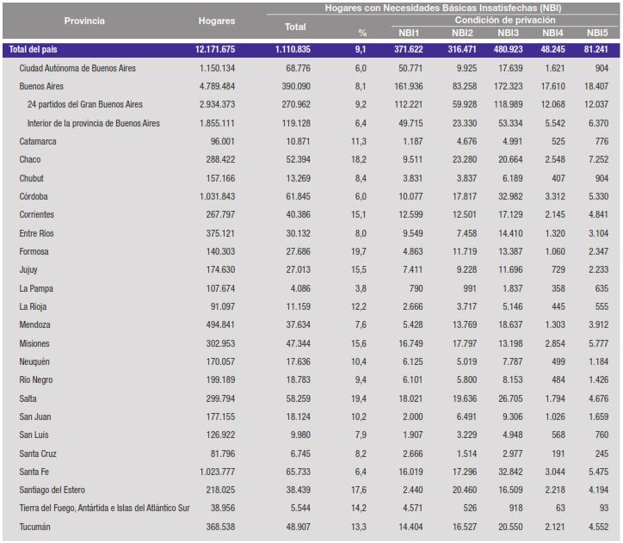
HOGARES CON NBI POR TIPOLOGIA

Slide 17
HOGARES CON NBI POR TIPOLOGIA

Slide 18
HOGARES SEGÚN DIMENSIONES DE NBI
PROVINCIA | VIVIENDAS DEFICITARIAS | HOGARES SIN BAÑO | HOGARES CON HACINAMIENTO | TOTAL DE HOGARES
CABA | 50.771 | 9.925 | 17.639 | 78.335
Buenos Aires | 161.936 | 83.258 | 172.325 | 417.519
Catamarca | 1.187 | 4.676 | 4.991 | 10.854
Córdoba | 10.077 | 17.817 | 32.982 | 60.876
Corrientes | 12.599 | 12.501 | 17.129 | 42.229
Chaco | 9.511 | 23.280 | 20.664 | 53.455
Chubut | 3.831 | 3.837 | 6.189 | 13.857
Entre Ríos | 9.549 | 7.458 | 14.410 | 31.417
Formosa | 4.863 | 11.719 | 13.387 | 29.969
Jujuy | 7.411 | 9.228 | 11.696 | 28.335
La Pampa | 790 | 991 | 1.837 | 3.618
La Rioja | 2.666 | 3.717 | 5.146 | 11.529
Mendoza | 5.428 | 13.769 | 18.637 | 37.834
Misiones | 16.749 | 17.797 | 13.198 | 47.744
Neuquén | 6.125 | 5.019 | 7.787 | 18.931
Río Negro | 6.101 | 5.800 | 8.153 | 20.054
Salta | 18.021 | 19.636 | 26.705 | 64.362
San Juan | 2.000 | 6.491 | 9.306 | 17.797
San Luis | 1.907 | 3.229 | 4.948 | 10.084
Santa Cruz | 2.666 | 1.514 | 2.977 | 7.157
Santa Fe | 16.019 | 17.296 | 32.842 | 66.157
Santiago del Estero | 2.440 | 20.460 | 16.509 | 39.409
Tucumán | 14.404 | 16.527 | 20.550 | 51.481
Tierra del Fuego | 4.572 | 526 | 918 | 6.016
TOTAL PAIS | 371.623 | 316.471 | 480.925 | 1.169.019

Slide 19
COSTO DE LA INTERVENCIÓN
PROVINCIA | BAÑOS A CONSTRUIR | HABITACIONES A CONSTRUIR | COSTO TOTAL INTERVENCIÓN
CABA | 9.925 | 21.343 | $ 518.415.586
Buenos Aires | 83.258 | 198.174 | $ 4.725.546.016
Catamarca | 4.676 | 6.189 | $ 168.108.576
Córdoba | 17.817 | 38.589 | $ 936.044.176
Corrientes | 12.501 | 21.583 | $ 548.607.604
Chaco | 23.280 | 25.210 | $ 726.648.955
Chubut | 3.837 | 7.179 | $ 179.311.003
Entre Ríos | 7.458 | 17.436 | $ 417.083.887
Formosa | 11.719 | 17.135 | $ 453.307.867
Jujuy | 9.228 | 14.152 | $ 369.930.178
La Pampa | 991 | 2.131 | $ 51.759.796
La Rioja | 3.717 | 6.175 | $ 158.354.535
Mendoza | 13.769 | 21.992 | $ 569.204.964
Misiones | 17.797 | 16.102 | $ 493.069.843
Neuquén | 5.019 | 8.721 | $ 221.368.083
Río Negro | 5.800 | 9.131 | $ 237.164.278
Salta | 19.636 | 34.984 | $ 883.045.776
San Juan | 6.491 | 11.260 | $ 285.917.000
San Luis | 3.229 | 5.987 | $ 149.823.644
Santa Cruz | 1.514 | 3.513 | $ 84.143.187
Santa Fe | 17.296 | 39.739 | $ 953.532.102
Santiago del Estero | 20.460 | 24.764 | $ 689.963.175
Tucumán | 16.527 | 25.071 | $ 657.116.547
Tierra del Fuego | 526 | 1.065 | $ 26.170.153
TOTAL | 316.471 | 577.624 | $ 14.503.636.931
Costo del Baño: $9.891
Costo Habitación: $19.690

Slide 20
Es un fondo para direccionar recursos destinados a atacar la pobreza estructural de manera eficiente, con criterios objetivos de distribución. Se requiere ubicar los focos de pobreza del País por Departamentos. Se obtuvieron los datos de los 511 departamentos del País (Censo 2001 y Censo 2010) de dos medidas censales de pobreza: -Necesidades Básicas Insatisfechas (NBI) -Privación Material de los Hogares (IPMH).
EN QUE CONSISTE EL FONDO?

Slide 21
CRITERIOS DE DISTRIBUCION
Criterios | Indicadores
Estructurales (30%) | Población: 17%
 | Dispersión: 1,5%
 | Distancia al Puerto: 1,5%
 | Tasa de Desempleo: 5%
 | Pobreza por Ingresos: 5%
Desarrollo (65%) | Población con NBI: 16,25%
 | Incidencia IPMH: 16,25%
 | Intensidad IPMH: 16,25%
 | Razón de Prevalencia IPMH: 16,25%
Eficiencia (5%) | Cbio Rel Rec Trib Propios sobre el Cbio Rel Rec Copart, ponderado por la relación entre la Copart de la Pcia sobre la Copart Total.
Convergencia sobre Fondos Estructurales | Inversa del Salario Promedio de la Ocupación Principal de los Asalariados

Slide 22
EJERCICIO DE DISTRIBUCIÓN DE UN FONDO DE 5.000M

Slide 23
RESULTADO POR PROVINCIA
PROVINCIA | FONDO TOTAL | POBLACIÓN | FONDO PER CAP. POR PROV.
Formosa | $ 124.251.431,97 | $ 530.162,00 | $ 234,37
Santiago del Estero | $ 195.739.504,25 | $ 874.006,00 | $ 223,96
Chaco | $ 246.602.298,15 | $ 1.055.259,00 | $ 233,69
Jujuy | $ 138.206.230,35 | $ 673.307,00 | $ 205,26
Misiones | $ 219.591.408,08 | $ 1.101.593,00 | $ 199,34
Salta | $ 256.159.686,31 | $ 1.214.441,00 | $ 210,93
Tucumán | $ 362.542.644,12 | $ 1.448.188,00 | $ 250,34
Corrientes | $ 195.159.070,17 | $ 992.595,00 | $ 196,62
San Juan | $ 113.981.954,92 | $ 681.055,00 | $ 167,36
Catamarca | $ 61.347.480,70 | $ 367.828,00 | $ 166,78
La Rioja | $ 49.429.190,09 | $ 333.642,00 | $ 148,15
Entre Ríos | $ 156.970.095,01 | $ 1.235.994,00 | $ 127,00
Mendoza | $ 185.898.177,09 | $ 1.738.929,00 | $ 106,90
Rio Negro | $ 65.455.300,39 | $ 638.645,00 | $ 102,49
Santa Fe | $ 370.706.842,22 | $ 3.194.537,00 | $ 116,04
Buenos Aires | $ 1.714.044.039,93 | $ 15.625.084,00 | $ 109,70
San Luis | $ 40.888.059,12 | $ 432.310,00 | $ 94,58
Neuquén | $ 47.697.949,02 | $ 551.266,00 | $ 86,52
Córdoba | $ 297.903.871,11 | $ 3.308.876,00 | $ 90,03
Chubut | $ 26.209.773,74 | $ 509.108,00 | $ 51,48
La Pampa | $ 23.670.718,43 | $ 318.951,00 | $ 74,21
Santa Cruz | $ 13.929.235,83 | $ 273.964,00 | $ 50,84
Tierra del Fuego | $ 5.881.997,79 | $ 126.998,00 | $ 46,32
Caba | $ 87.102.314,08 | $ 2.725.488,00 | $ 31,96
TOTAL | $ 5.000.000.000,00 | 39.952.226 | $ 125,13

Slide 24
DISTRIBUCION PER CAPITA POR PROVINCIA

Slide 25
PARTICIPACION % DE RECURSOS

Slide 26
EL FONDO Y LA INTERVENCIÓN EN LA POBREZA
PROVINCIA | COSTO INTERVENCIÓN ( EN $) | MONTO ANUAL FDE (EN $) | TIEMPO INTERV (AÑOS)
Buenos Aires | $ 4.725.546.016 | $ 1.714.044.040 | 3
Santa Fe | $ 953.532.102 | $ 370.706.842 | 3
Córdoba | $ 936.044.176 | $ 297.903.871 | 3
Salta | $ 883.045.776 | $ 256.159.686 | 3
Chaco | $ 726.648.955 | $ 246.602.298 | 3
Santiago del Estero | $ 689.963.175 | $ 195.739.504 | 4
Tucumán | $ 657.116.547 | $ 362.542.644 | 2
Mendoza | $ 569.204.964 | $ 185.898.177 | 3
Corrientes | $ 548.607.604 | $ 195.159.070 | 3
CABA | $ 518.415.586 | $ 87.102.314 | 6
Misiones | $ 493.069.843 | $ 219.591.408 | 2
Formosa | $ 453.307.867 | $ 124.251.432 | 4
Entre Ríos | $ 417.083.887 | $ 156.970.095 | 3
Jujuy | $ 369.930.178 | $ 138.206.230 | 3
San Juan | $ 285.917.000 | $ 113.981.955 | 3
Río Negro | $ 237.164.278 | $ 65.455.300 | 4
Neuquén | $ 221.368.083 | $ 47.697.949 | 5
Chubut | $ 179.311.003 | $ 26.209.774 | 7
Catamarca | $ 168.108.576 | $ 61.347.481 | 3
La Rioja | $ 158.354.535 | $ 49.429.190 | 3
San Luis | $ 149.823.644 | $ 40.888.059 | 4
Santa Cruz | $ 84.143.187 | $ 13.929.236 | 6
La Pampa | $ 51.759.796 | $ 23.670.718 | 2
Tierra del Fuego | $ 26.170.153 | $ 5.881.998 | 4
 | $ 14.503.636.931 | $ 5.000.000.000 | 3

Slide 27
IMPACTO SOBRE LA POBREZA ESTRUCTURAL TOTAL PROVINCIA DE SALTA

Slide 28
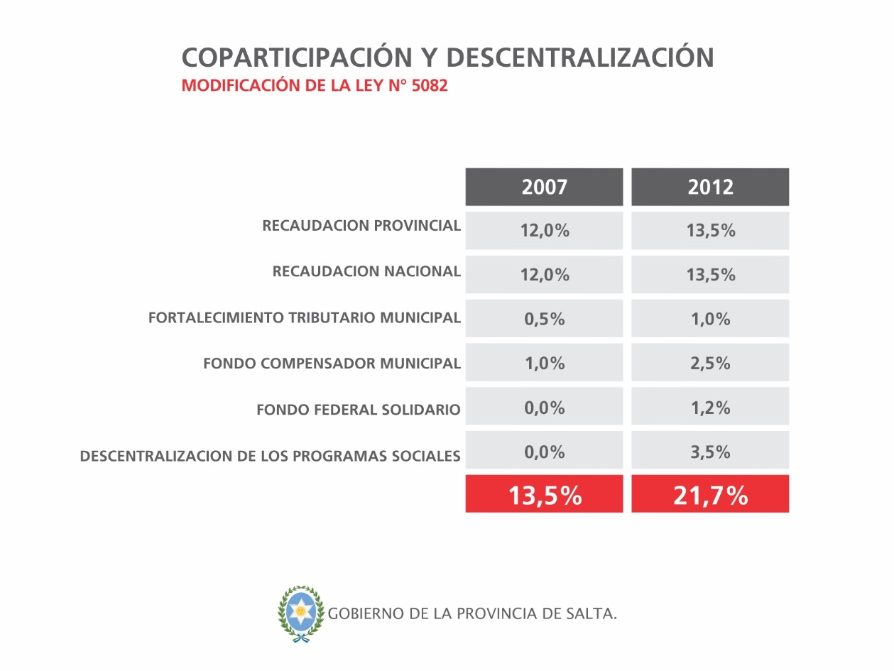
PROVINCIA DE SALTA

